Slide 1
Декоративно отделочные работы
Мастер класс по изготовлению подарочного букета из роз
Выполнила педагог дополнительного образования детей
Полякова Марина Николаевна

Slide 2
Образец готового цветка

Slide 3
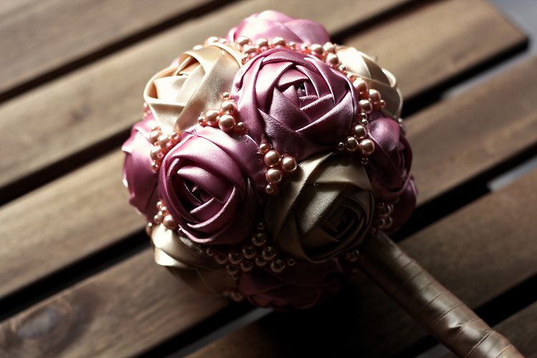
Подарок-букет из отдельных роз

Slide 4
Необходимые инструменты и материал

Slide 5
Изготовление из дублерина основы розочки с вырезанной выемкой

Slide 6
Сшиваем выемку

Slide 7
Накладываем и пришиваем ленту по квадрату

Slide 8
Делим ленту по диагонали квадрата

Slide 9
Закрепляем край диагонали

Slide 10
Закладываем следующую диагональ

Slide 11
Последовательно закладываем диагонали до заполнения цветка липестками

Slide 12
Диагонали

Slide 13
Диагонали

Slide 14
Диагонали

Slide 15
Диагонали

Slide 16
Крепление по краю конуса

Slide 17
Оформление спинки конуса

Slide 18
Одиночный конус для букета

Slide 19
Изготавливаем 12-23 розочек и оформляем в букет
Крепим на супер клей по кругу
Оформляем бусенами по кругу каждой розочки
Оформляем лентой ножку от букета
Подарок готов!!!Дарите радость всем от подарков сделанными своими руками!!!!!

